Slide 1

CURSO PROGRAMACIÓN
PROGRAMACIÓN GENERAL EN C++

Slide 2

SOBRE MÍ
Benjamín Morales
4to año
Ayudantías: Redes de datos, Desarrollo web, Revisor en EDA, Programación
Más de dos años en programación C++ UDP
Algorithmics

Slide 3

METODOLOGÍA
Ayudantía: teoría y práctica
Aprender -> No memorizar
Material extra y ejercicios
Anuncios de Canvas
Github y YouTube (Tutoprogra)
¿Grupo de wsp/discord? Dudas prudentes
Respeto en la sala

Slide 4
¿QUÉ ES PROGRAMAR? CHARLA

Slide 5
¿QUÉ ES PROGRAMAR?
Programar es dar instrucciones a una máquina.
Esta las seguirá al pie de la letra y las ejecutará.
Permite realizar y optimizar muchas tareas cotidianas.
Existen muchos lenguajes para escribirle a la máquina, cada uno con sus beneficios y potencias.
C++ es un lenguaje padre que proviene de C y se relaciona bastante con la máquina.
C++ es didáctico y permite comprender la programación completamente, lo que hace aprender los demás lenguajes de una forma muy sencilla.

Slide 6
¿QUÉ SE NECESITA SABER PARA PROGRAMAR?
Solo las ganas de aprender.
Cualquiera puede programar.
Lógica y simplicidad.
Orden y práctica, resolución de ejercicios.
Repetición y repetición.

Slide 7
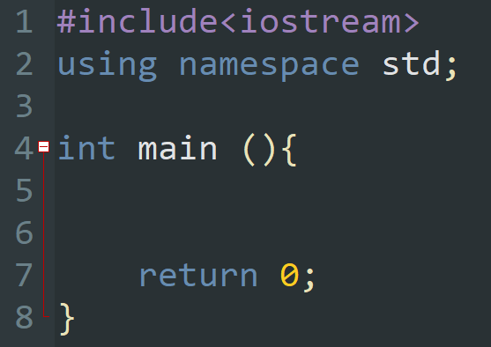
PROGRAMA PRINCIPAL
Nuestro programa principal se compone de una librería para hacer funcionar lo que escribamos (1), un código para evitar escribir la palabra "std" (2) y una función principal (3).
Dentro de la función principal "main" se ejecutará todo nuestro código que se muestre por pantalla, si escribimos código fuera no se ejecutará (esto se verá más adelante).
Podemos escribir comentarios con // o /* */ (una línea, varias líneas respectivamente), es decir, códigos que no se ejecutarán, se utilizan para guiarse o entender el código.
Las funciones reciben algo y entregan otra cosa, retornaremos algo para finalizar el programa (no es importante comprender ahora).
Figura 1. Las líneas se observan como números verticalmente (línea 1,2,3,4...)

Slide 8
VARIABLES
Son "cajas" que permiten guardar un cierto tipo de dato.
Cada caja se identifica con lo que puedes guardar.
Los tipos de datos que tenemos (más comunes) son: int, char, bool, string, float.
La sintaxis es [tipo de dato] [nombre de tu variable] ;
Siempre utilizar nombres de la variable que sean lógicos, para que otro entienda.

Slide 9
C OUT Y C IN
Con cout podemos imprimir por consola/terminal lo que queramos, tanto variables como texto.
Al imprimir una variable, se mostrará el contenido dentro de esta. Es importante que tenga algo dentro.
Con cin podemos ingresar algún dato por terminal y guardarlo en su respectiva caja (cuidado con tipo de dato).

Slide 10
OPERACIONES MATEMÁTICAS
Tenemos: * + - /
Es recomendable agrupar en paréntesis.
Tenemos <= >= == != y para negar algo !
Existe una librería extra para operaciones matemáticas.
Tenemos % para obtener el módulo, sirve para verificar par e impar.

Slide 11
IF / ELSE
Tipo condición.
"If" si algo que se cumple, se hace esto => if(condición){ }
Else{ } en cualquier otro caso, "lo demás, lo que sobra de diferentes opciones".
Por ejemplo, si eres mayor de 18 años, eres mayor de edad. En cualquier otro caso (else) no eres mayor de edad.
Puedes combinar "else if" para verificar si se cumple otra condición, cuando ya la anterior no se cumplió.
Puedes colocar varios "if" juntos, sin else, para ver si se cumplen varias condiciones a la vez.

Slide 12
CICLOS: WHILE
Una variable que itera significa que va avanzando en un ciclo, iteración 1,2,3,4... puede avanzar de uno en uno, de dos en dos, o retroceder, etc.
Mientras algo sea verdadero, se vuelve a ejecutar esas líneas de código.
Es importante romper el ciclo en algún momento para que no se ejecute indefinidamente.
Si no hacemos una pausa, como un cin, se imprimirá de forma infinita.
Sintaxis while(condicion){ }
Dentro de los ciclos, al igual que de los if/else, podemos escribir cualquier línea de código.

Slide 13
CICLOS: DO WHILE
Primero se ejecutará algo sí o sí, no existe condición.
Luego de ejecutarse ese "do", se verifica una condición para volver a ejecutarla.
Sintaxis [ do{ } ] [ while(condicion); ]

Slide 14
CICLOS: FOR
El ciclo for se utiliza cuando conocemos la cantidad de repeticiones.
Se utiliza siempre cuando trabajemos con arreglos.
Debemos indicar tres cosas: inicio del ciclo, condición para seguir repitiéndose y en cuánto aumentará una variable para avanzar en las iteraciones.
Dentro del for podemos definir una variable, la cual sólo existirá en este ciclo, no fuera.
No podemos llamar en otro lado del código la variable creada por el ciclo for, ya que sólo es local.

Slide 15
ARREGLOS
Primera estructura de datos que se verá en el curso. Lo combinaremos con el ciclo for.
Hasta ahora las variables guardan un solo dato, con arreglos, podemos guardar varios de ellos.
El tamaño (cuántos datos guardaremos en el arreglo) depende del número que indiquemos en el arreglo.
Si le damos tamaño 20, puede guardar 20 datos. Siempre debemos indicarle el tamaño de alguna manera.
Nuevamente, necesita de un tipo de dato, por lo que solo podemos guardar datos de ese tipo, no combinar.
tipo de dato + nombre arreglo + agregar corchetes así: [tamaño] ;
El arreglo se crea vacío, o podemos crearlo directamente con datos: int arreglo[ ] = {-1,0.1,2,3,4,5};
En este caso, el tamaño del arreglo sería 7 números enteros, lo cual sabemos ya que lo creamos nosotros.

Slide 16
FUNCIONES
Las funciones las podemos definir como trozos de código independiente del resto, que realizan alguna tarea.
En nuestra función principal "main", podemos pedir la ayuda de estas funciones para realizar una tarea.
Esto hace un código más ordenado y ahorra el reescribir código para repetir tareas.
Existen dos tipos de funciones, las vacías y las que retornan, no hay más. Toda función puede o no recibir parámetros, en un orden.
Los parámetros son los datos que recibe la función para cumplir su tarea, son ilimitados, usamos el nombre que queramos para usarlos.
Si la función retorna algo (es decir, devuelve un valor), la función entrega un solo dato y termina su ejecución automáticamente. Se indica que retorna por un return. A la hora de llamarla, su resultado se debe imprimir o guardar en una variable.
Si la función no retorna, es void, es decir, vacía. A la hora de llamarla, se llama solo con su nombre, nada más.
La función, si retorna un valor, debe indicarse su tipo de dato a entregar. Retorna el mismo tipo de dato indicado.

Slide 17
PASO POR REFERENCIA
En las funciones, los datos que recibe como parámetros se pasan por valor. Esto significa que, si la función recibe un número 5, creará una copia de ese 5 y trabajará con ella, sin afectar la variable original guardada en memoria.
Esto puede ser un problema si deseamos crear una función que modifique el valor de una variable y se vea reflejado en la memoria (o en la función "main").
A la hora de pasar el parámetro, para indicar que se pasará por referencia (el dato guardado original en memoria) se incluye antes del nombre del parámetro un &.
El concepto de punteros tiene que ver con la memoria, para trabajar con direcciones de memoria directamente. Se utilizará en los siguientes cursos.
Los arreglos se pasan como referencia siempre, no es necesario indicar un &.

Slide 18
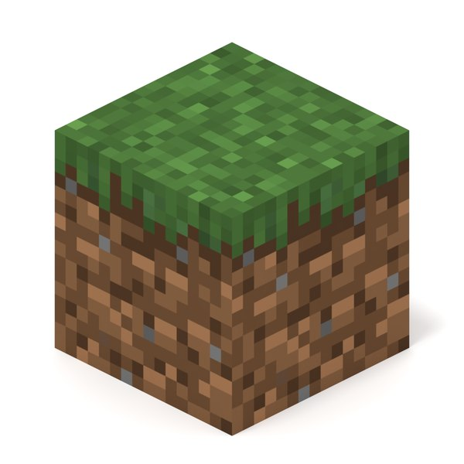
CLASES Y OBJETOS (PROGRAMACIÓN AVANZADA)
Una clase es un molde para un objeto. Por ejemplo, para hacer galletas, necesitas de un molde. El molde es la clase, el objeto es la galleta.
Dentro de programación, se utilizan clases para ahorrar mucho código y organizar información, además de crear cosas interesantes y útiles.
Las clases tienen atributos y métodos.
Los atributos son las características, se le llama abstracción al trabajo de obtener y seleccionar las características más relevantes.
Los métodos son las funciones que tiene la clase, comer, dormir, etc.
Para el cubo de la derecha, sus atributos pueden ser ancho, altura, profundidad, textura, nombre, dureza, etc. En sus funciones, romperse, desaparecer, etc.
Figura 2. Cubito de Minecraft como objeto de una clase.

Slide 19
ATRIBUTOS Y MÉTODOS
A la hora de crear una clase con "class nombre { }" podemos definir sus atributos como privados o públicos (por ahora).
Privado significa que solo se pueden acceder a ellos dentro de la misma clase, no fuera de ella.
Público significa que cualquiera puede acceder a ello.
Los métodos se hacen públicos, y para acceder a los atributos que van en privado, se crear funciones get y set.
Las funciones get (que es solo un nombre, una convención) permiten obtener un atributo con un return.
Las funciones set (convención) permiten modificar un atributo recibiendo un parámetro, no retornan (void).
Podemos crear todos los métodos que queramos.

Slide 20
LLAMAR MÉTODOS
Para llamar a un método, necesitamos crear un objeto utilizando la clase.
Cuando se crea el objeto, se llama por su nombre y se utiliza un punto "." en el caso se no usar punteros, y un "->" en caso contrario.
Debemos recoradar si es una función tipo void o no.

Slide 21

CONSTRUCTOR
El constructor me permite crear un objeto, pues este recibe los atributos de la clase (los que yo quiera darle) y los asigna a estos.
La idea del constructor es darles algún valor a los atributos, sea por defecto o recibiéndolos.
Puede haber varios constructores, mientras reciban diferentes parámetros.
El constructor es un método público.

Slide 22
ARREGLOS Y OBJETOS
Dentro de un arreglo también podemos guardar objetos.
Cuando creamos una clase, esta pasa a ser un tipo de dato.
Es decir, podemos hacer un arreglo con el tipo de dato de la clase.
Así podemos almacenar objetos, por lo que cada posición representa un objeto.
Así, podemos tener nombre_arreglo[posicion]->nombreMetodo(); para usar métodos.

Slide 23

HERENCIA: CLASE PADRE Y CLASES HIJAS
La herencia se utiliza para ahorrar código a la hora de crear clases.
Por ejemplo, en vez de crear varias clases para cada tipo de espada, creamos una clase espada base para todas y luego vamos diferenciando.
Así, espada (padre) puede tener de hijo a espada de diamante, espada de piedra, etc.
Figura 3. Herencia con ejemplo de espadas.

Slide 24
HERENCIA
Entonces para hacer herencia, necesitamos identificar una clase padre con atributos que compartan todos sus hijos.
Luego vamos creando otras clases que heredan del padre.
Cuando se hereda, se heredan todos los atributos del padre y sus métodos. Esto ahorra mucho código.
Veremos tres cambios en la práctica, indicar que la clase hereda de un padre, al padre se debe cambiar sus atributos a protected (esto permite que los hijos también accedan a sus atributos, no solo dentro de la clase) y la heredación del constructor.
Un hijo también puede ser padre, deberemos repetir lo dicho anteriormente para el hijo. Así podemos formar una familia.

Slide 25
ARREGLO DE OBJETOS CON HERENCIA
Podemos crear un arreglo que pueda contener a toda la familia creada con herencia, no solo una sola clase.
Por ejemplo, imaginemos que tenemos la clase abuelo, padre, hijo 1 e hijo 2 del padre.
Deberemos crear el arreglo con el tipo de dato más viejo, es decir, el origen de la familia, en este caso, es el abuelo.
Cuando heredamos, por ejemplo, padre hereda de abuelo, el programa toma como que el padre también es un abuelo.
De esta manera, escribimos el tipo de dato que es origen de toda la familia y la herencia, y de esa manera podemos almacenar dentro del arreglo toda la familia.
Así ABUELO NOMBRE_ARREGLO[TAMAÑO]; puede almacenar abuelo, padre, hijo 1 e hijo 2 del padre.
Debemos llamar el nombre de la función que esté presente en todos los objetos del arreglo, esa es una limitación.

Slide 26
POLIMORFISMO
El problema de almacenar toda la familia dentro de un arreglo es que pueden existir choques entre métodos.
Por ejemplo, la clase abuelo tiene un método llamado "imprimir" que dice "Hola, soy un abuelo". La clase padre también tiene un método llamado "imprimir" que dice "Hola, soy un padre.".
Si vemos, ambos se llaman de la misma manera, pero realizan cosas diferentes, y si el programa al heredar toma que ambos son abuelos, ¿cómo podemos realizar la acción correcta para el tipo de clase? ¿Es decir, que el abuelo diga "soy un abuelo" y el padre diga "soy un padre"?
Utilizaremos polimorfismo. Para eso, es tan fácil como en la clase más vieja de la familia (el origen, el que hereda a sus hijos los métodos) colocar la palabra "virtual" antes de toda la función. Por ejemplo, quedaría "virtual void dormir()"

Slide 27
ESTRUCTURAS DE DATOS: VECTORES
Además del arreglo, tenemos otras estructuras de datos.
Primero veremos los vectores, que son como los arreglos, pero dinámicos, es decir, pueden almacenar desde 1 hasta n elementos. No es necesario indicarle el tamaño a la hora de crearlo.
Las estructuras que veremos tienen su clase, pero no la crearemos nosotros, para eso llamamos una librería "vector".
Es como una clase, debemos usar sus métodos que ya tiene creados.

Slide 28
ESTRUCTURAS DE DATOS: PILAS
La pila es una estructura que funciona de manera vertical.
Es decir, solo puedo agregar y sacar datos por el tope de la pila.
Imagina unas papas pringles, si quieres sacar la última, debes sacar todas las demás primero.
Así funciona la pila, el primero en ingresar es el último en salir (LIFO).
Cuando vamos sacando los datos de la pila, estos se pierden de la pila.
Debemos tener clara la diferencia para diferenciarlo de la cola.

Slide 29
ESTRUCTURAS DE DATOS: COLAS
La cola es una estructura de datos de manera horizontal.
Imagina una cola de supermercado.
El primero en llegar, es el primero en salir (FIFO).
Es super similar a la pila, solo que horizontal y FIFO.
Si sacas un dato de la cola, se pierde.

Slide 30
ESTRUCTURAS DE DATOS: MAPAS
El mapa es una estructura que funciona de pares, definiremos un primero y segundo (first, second).
Del par, el first será el de la izquierda y el derecho el second: (llave,valor).
La llave (first) debe ser única en toda la estructura, es un identificador que no se repite, ya que identifica al valor.
Por lo tanto, el valor se puede repetir en el mapa.
Los mapas no están ordenados necesariamente, por eso se guían de la llave para identificar al valor, permitiendo borrar y buscarlo de manera simple.
Se utiliza un iterador que se mueve por el mapa guiado por las llaves. El iterador es capaz de apuntar al first y al second del par.

Slide 31
COMBINACIONES
De las estructuras, se pueden almacenar también los objetos, incluso almacenar estructuras dentro de otras estructuras.
Si queremos podemos hacer un vector que tenga vectores dentro.
Podemos hacer un mapa que su first sea el rut del alumno y el second un vector con sus notas.
Podemos hacer un mapa que se su first sea un curso, y su second tenga otro mapa que su first sea el rut del alumno y su promedio final.
Podemos realizar muchas combinaciones para representar el almacenamiento de la información.
En otro curso se verá el tiempo que demora en recorrerse la estructura, pues debe ser lo más óptimo posible para la realidad.

Slide 32

FELICIDADES POR TERMINAR EL CURSO DE PROGRAMACIÓN GENERAL

